Slide 1
南投縣教育網路中心 工作報告
報告人：王登儀
2014.03.12名間國小

Slide 2
每學年自行辦理學生、家長、教師之資訊倫理宣導活動各一場或結合為同一場次辦理（如資訊倫理、資訊安全、上網安全等議題），請上傳成果。
結合鄰近大專院校或民間團體等支援學校提升數位應用機會（如冬令營、夏令營、研習、電腦相關活動）之學校請活動後提供活動辦法、實施計畫等相關文件，以及數據彙整表(結合公私部門資源均可採計，但教育部資訊志工、數位學伴不納入計分)，上傳至縣網中心匯整。
學校首頁已全部轉移至epage平台，連通率達１００％，並支援IPv6，但督學檢視提出許多學校網站資料並未更新、充實，請儘快充實內容。
縣網E-MAIL服務訂於 103年9 月1日停止服務，請儘早改用教育部email或其他email服務。

Slide 3
教室電腦及網點要求
１０２年全縣(市)班級教室配置電腦（包含筆記型電腦）比率
1805 / 2167 = 83.3%（需達95%)
國中班級配置電腦比率 329 / 624 = 52.7%
國小班級配置電腦比率 1476 / 1543 = 95.7%
１０２年所屬國中小學校之教室，電腦網路點配置1點之教室佔總教室數之比例 3207 / 3361 = 95.4%(需達100%)
１０２年所屬國中小學校之教室，電腦網路點配置2點之教室佔總教室數之比例 943 / 3361 = 28.1%
請網管老師回去轉達給校長應配合符合教育部規定。

Slide 4
光纖費率變更（全部附贈備援線路）
中華電信-學術光纖網路月租費一覽表
中投有線-學術光纖網路月租費一覽表
案別 | 頻寬及集縮比 | 月租費
A | 100M(3:1) | 6000
B | 100M(5:1) | 5000
C | 100M(10:1) | 3000
D | 100M(20:1) | 1700
案別 | 頻寬及集縮比 | 月租費
A | 100M(1:1) | 8000
B | 100M(2:1) | 6000
C | 100M(3:1) | 5000
D | 100M(5:1) | 3000
E | 100M(10:1) | 1700

Slide 5
資訊應用研習
校長及教師資訊應用研習人數比例：研習校長及教師數/校長及教師數總人數(以研習6小時以上人數計算)，請各校各辦２場３小時校內資訊研習
我們也會在線上研習平台上放置６小時的研習課程，提供因故未在校內參加研習的人員，有補上的機會。
Windows XP SP3 與 Office 2003支援將在 2014 年 4 月 8 日終止，為了資訊安全，請提早因應。

Slide 6
無線網路環境調查
自行購置無線基地台台數（98年NGN計畫另有配發２部Dlink DWL3200）
自行採購之AP，有幾台是THIN AP（簡易型ＡＰ）
上電腦課之班級數
班級教室間數
專科教室間數
行政辦公室間數
其他教室間數
可使用無線上網的班級教室間數
可使用無線上網的專科教室間數
可使用無線上網的行政辦公室間數
可使用無線上網的其他教室間數

Slide 7
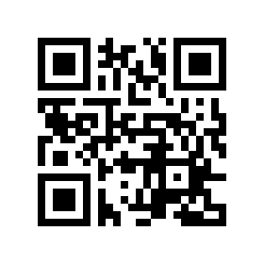
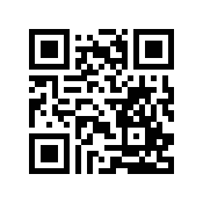
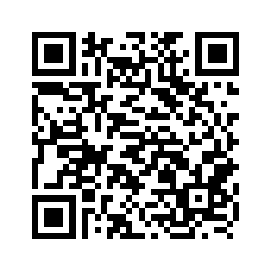
台北市資訊素養與倫理第３版教材發表
研習簡報下載連結 http://etfamily.tp.edu.tw/etwebservice/lie3?n=doctyp&t=391
臺北市資訊素養與倫理-國小版教材連結 http://ile.bjes.tp.edu.tw/
教育部全民資通安全素養宣導光碟 http://moesecurity.tp.edu.tw/
研習簡報下載連結
臺北市資訊素養與倫理
國小版教材連結
教育部全民資通安全素養宣導光碟
http://moesecurity.tp.edu.tw/

Slide 8
自由軟體比賽
自由軟體比賽預計９月或１０月比賽。
Scratch比賽，題目：「成語故事四格漫畫」
電腦繪圖比賽，題目：「網路安全」

Slide 9
資安部份

Slide 10
資安通報聯絡事項
資安聯絡人一定要加校長。
請注意通報時效。

Slide 11
資安事件統計－資安事件數 本年度至３／３止共７１件
連線單位 | 平均通報處理時間 | 資安事件數
國立南投高級商業職業學校 | 03:35:59 | 4
南投縣立社寮國民中學 | 00:16:30 | 3
南投縣立竹山國民中學 | 00:57:16 | 3
南投縣仁愛鄉發祥國民小學 | 00:42:04 | 2
南投縣名間鄉弓鞋國民小學 | 03:10:42 | 2
南投縣立信義國民中學 | 01:32:11 | 2
南投縣立日新國民中學 | 00:51:15 | 2
南投縣埔里鎮麒麟國民小學 | 04:58:59 | 2
南投縣國姓鄉北港國民小學 | 02:47:38 | 2
南投縣立旭光高級中學 | 00:10:38 | 2
南投縣立埔里國民中學 | 00:13:31 | 2
南投縣名間鄉新街國民小學 | 00:06:02 | 2
南投縣南投市光復國民小學 | 00:34:31 | 2
南投縣鹿谷鄉鳳凰國民小學 | 00:14:42 | 2

Slide 12
資安事件統計－平均通報處理時間
連線單位 | 平均通報處理時間 | 資安事件數
南投縣立北梅國民中學 | 16:21:00 | 1
南投縣魚池鄉魚池國民小學 | 07:28:13 | 1
南投縣埔里鎮麒麟國民小學 | 04:58:59 | 2
國立南投高級商業職業學校 | 03:35:59 | 4
南投縣信義鄉雙龍國民小學 | 03:24:00 | 1
南投縣名間鄉弓鞋國民小學 | 03:10:42 | 2
南投縣國姓鄉北港國民小學 | 02:47:38 | 2
南投縣國姓鄉長流國民小學 | 01:34:17 | 1
南投縣立信義國民中學 | 01:32:11 | 2
南投縣立宏仁國民中學 | 01:22:55 | 1
南投縣立北山國民中學 | 01:12:14 | 1

Slide 13
弱掃及防洩漏個資檢測
網站弱點掃描每年一次，請自行檢查申請 http://ewavs.ntct.edu.tw/
每年需向縣網申請學校網站「防洩漏個資檢測服務」至少２次，網址：http://pip.ntct.edu.tw/
以後資安稽核的部份分校不另外作業，由本校一併處理。

Slide 14
資安稽核
本年度預計４０所，依資安事件數及回報時間排序，不足抽籤決定
稽核時間，將與各校校長敲定，網管人員請先自評，準備相關文件供訪視人員查核。
其餘各校，６月前進行自評。

Slide 15
簡報結束，請指教

